Slide 1

[AAAI2022]OneRel：Joint Entity and Relation Extraction with One Module in One Step
汇报人：张浩堃
2022年4月8日
1

Slide 2
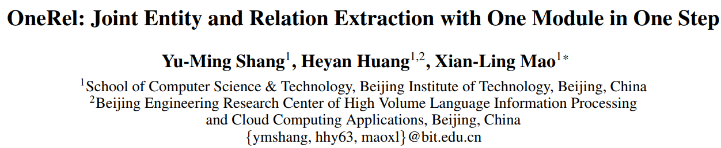
论文概况
会议：
AAAI2022
2

Slide 3
研究背景
实体关系联合抽取：
本文认为当前众多的实体关系联合抽取方法需要分解为多个模块建模、需要多步骤解码，这存在一个短板：忽略了三元组的三个元素是相互依存且不可分割的，并且存在级联误差和冗余计算。
本文的核心创新点就是：提出单模块、单步解码的实体关系联合抽取方法，直接识别三元组，更好捕获三元组间的相互依赖。
3

Slide 4
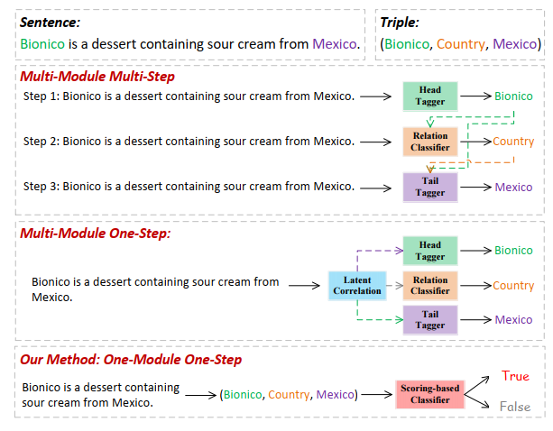
研究背景
不同的实体关系联合抽取的建模方式：
多模块建模、多步解码：实体和关系分别建模，通过step-by-step方式串行多步解码。由于上一步的误差会影响下一步的抽取，因此存在级联误差。
多模块建模、单步解码：实体和关系分别建模，通过并行单步解码，最后再组装成一个三元组。但会导致冗余计算、在组装三元组的时候会存在错误。
单模块建模、单步解码：用单个模块直接建模（头实体、关系、尾实体）三元组。
3

Slide 5
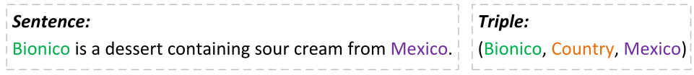
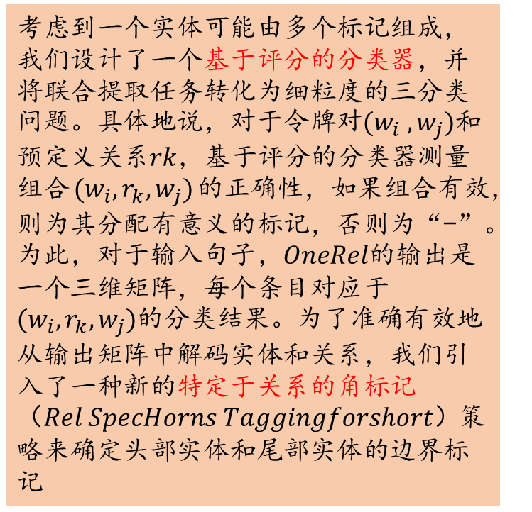
研究背景
考虑到一个实体可能由多个标记组成，我们设计了一个基于评分的分类器，并将联合提取任务转化为细粒度的三分类问题。具体地说，对于令牌对$(w_{i} ,w_{j})$和预定义关系$rk$，基于评分的分类器测量组合$(w_{i},r_{k},w_{j})$的正确性，如果组合有效，则为其分配有意义的标记，否则为“-”。为此，对于输入句子，$OneRel$的输出是一个三维矩阵，每个条目对应于$(w_{i},r_{k},w_{j})$的分类结果。为了准确有效地从输出矩阵中解码实体和关系，我们引入了一种新的特定于关系的角标记$（Rel SpecHorns Taggingforshort）$策略来确定头部实体和尾部实体的边界标记
尝试从三重分类的角度完成联合提取任务。例如，如图1所示，“Bionico”和“Mexico”是句子中的两个单词，Country是预定义的关系，它们都在训练数据中可见。凭直觉，通过判断其正确性，可以直接识别三元组（Bionico，Country，Mexico）。这个想法有以下三个优点。首先，将头实体、关系实体和尾实体同时输入到一个分类模块中，使其能够完全捕获三个元素之间的依赖关系，从而减少冗余信息。第二，只使用一步分类，能够有效避免级联错误。第三，一个模块一步的简单架构使网络变得简单、易于训练。
3

Slide 6
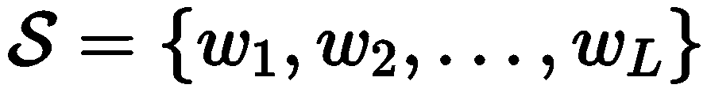


方法
Task Definition
给定一个句子 具有L个token的标签，有K个关系是预定义的 。
我们的目的是识别所有可能的三元组 其中是三元组的数量，$h_{i}$， $t_{i}$是由几个连续标记组成的头实体和尾实体，即实体.
特定关系的Tagging
对于一个句子，设计了一个分类器，为所有可能的$(w_{i},r_{k},w_{j})$组合分配标签，其中$w_{i},w_{j}$∈ $S,$ $r_{k} ∈ R$. 维护一个三维矩阵$M^{L∗K∗L}$存储分类结果（ Tagging ）。因此，在测试阶段，我们的任务是从矩阵$M$中解码实体和关系。
4

Slide 7
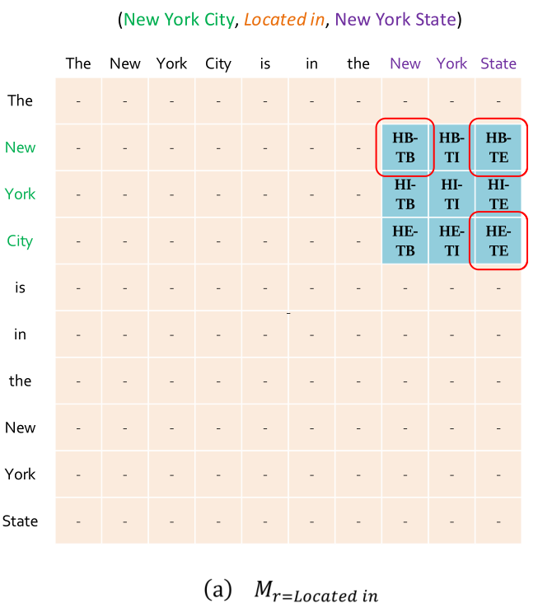
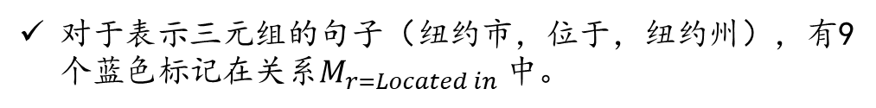
标注策略
使用“BIE”（开始、内部、结束）符号来指示实体中标记的位置信息。例如，“HB”表示头部实体的开始token，“TE”表示尾部实体的结束token 。
对于表示三元组的句子（纽约市，位于，纽约州），有9个蓝色标记在关系$M_{r=Located in} 中$。
根据实体可以通过检测其边界标记来确定的观点，我们的标记策略中使用了四种类型的标记。
在Tagging方式上，OneRel采取了关系特定的角标记策略（Rel-Spec Horns Tagging），其实仍是token-pair，只需要4个标记类型就可以建模三元组（如左图所示）：
HB-TB：头实体的开始token 与 尾实体的开始token 进行连接。
HB-TE：头实体的开始token 与 尾实体的结束token 进行连接。
HE-TE：头实体的结束token 与 尾实体的结束token 进行连接。
-：不存在连接关系。
5

Slide 8
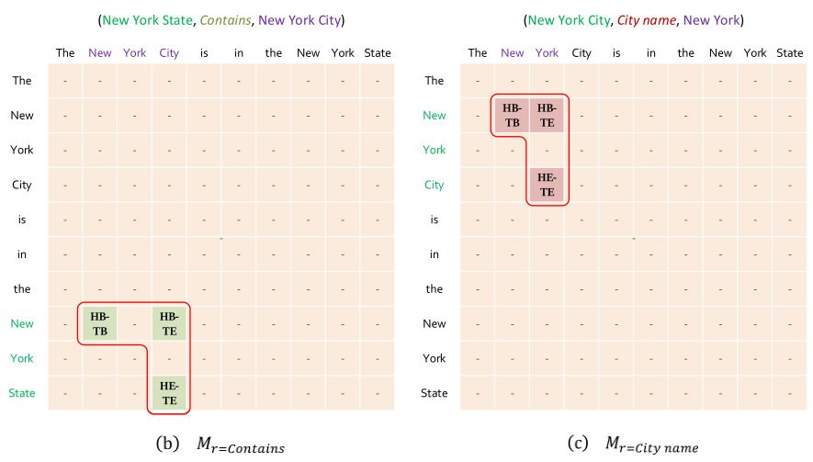
标注策略
我们可以从图2（b）和（c）中看到，因为只有矩形的三个角需要标记，所以我们生动地将这种方法命名为Rel Spec Horns tagging。
5

Slide 9
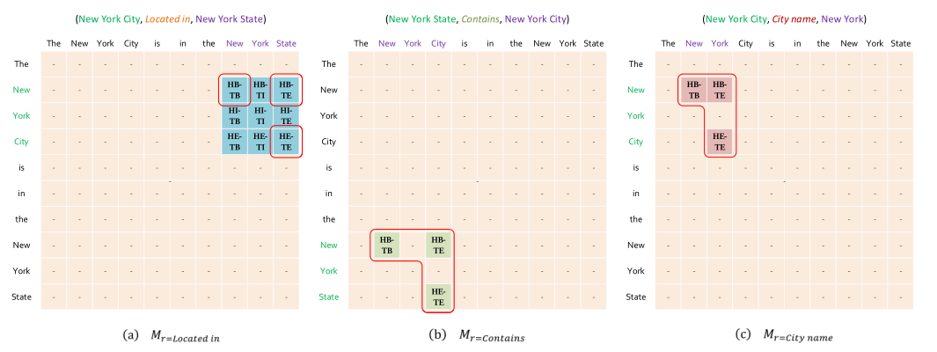
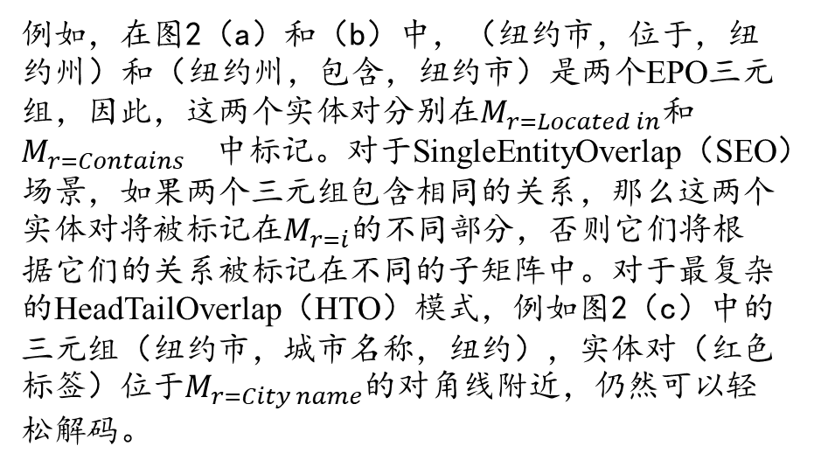
一个实体pair有多种关系
一个实体出现在多个关系三元组中；
标注策略
此外，我们的Rel Spec Horns标记可以自然地解决具有重叠模式的复杂场景。具体来说，在实体重叠（EPO）情况下，实体对将根据其关系标记在不同的子矩阵中。
例如，在图2（a）和（b）中，（纽约市，位于，纽约州）和（纽约州，包含，纽约市）是两个EPO三元组，因此，这两个实体对分别在$M_{r=Located in}$和$M_{r=Contains}$中标记。对于SingleEntityOverlap（SEO）场景，如果两个三元组包含相同的关系，那么这两个实体对将被标记在$M_{r=i}$的不同部分，否则它们将根据它们的关系被标记在不同的子矩阵中。对于最复杂的HeadTailOverlap（HTO）模式，例如图2（c）中的三元组（纽约市，城市名称，纽约），实体对（红色标签）位于$M_{r=City name}$的对角线附近，仍然可以轻松解码。
显然，标记矩阵是稀疏的，它具有以下优点：第一，使用三个而不是九个特殊标记可以有效地缩小分类时潜在的搜索空间。其次，稀疏的M意味着在训练过程中有足够的负样本。第三，稀疏性保证了三元译码的简单性和效率。
6

Slide 10
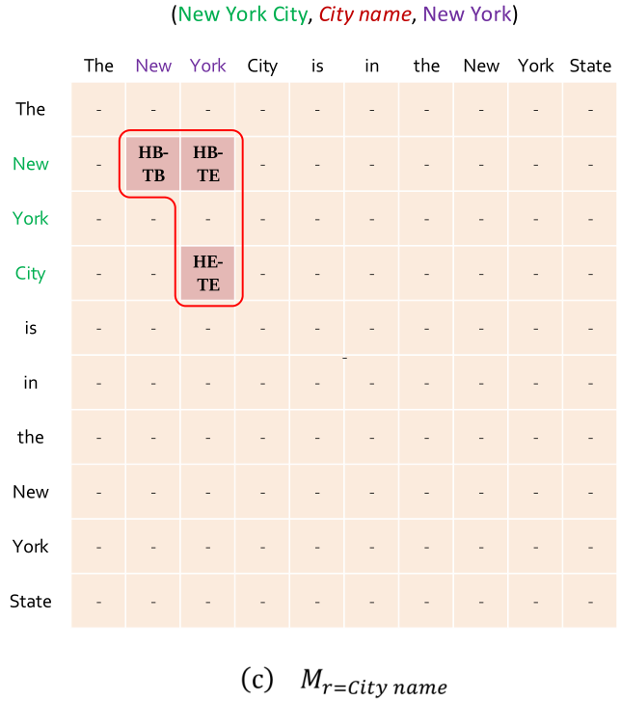
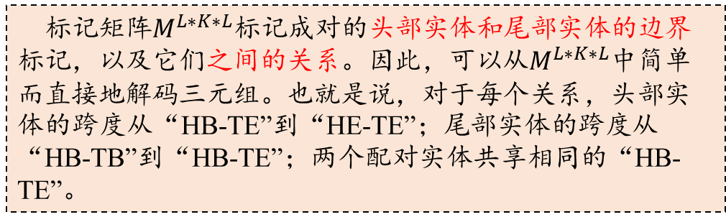
解码
标记矩阵$M^{L∗K∗L}$标记成对的头部实体和尾部实体的边界标记，以及它们之间的关系。因此，可以从$M^{L∗K∗L}$中简单而直接地解码三元组。也就是说，对于每个关系，头部实体的跨度从“HB-TE”到“HE-TE”；尾部实体的跨度从“HB-TB”到“HB-TE”；两个配对实体共享相同的“HB-TE”。
9

Slide 11






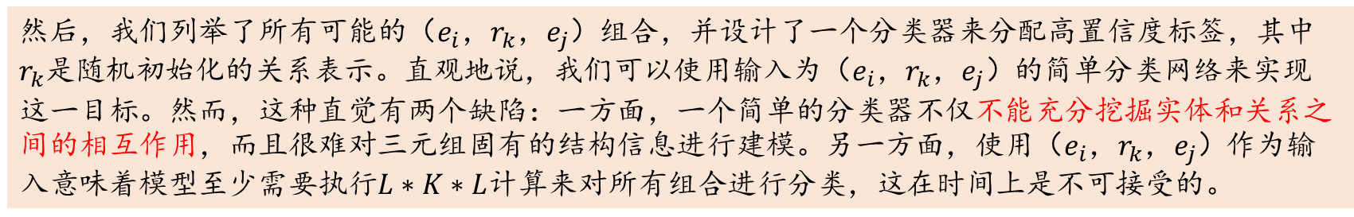
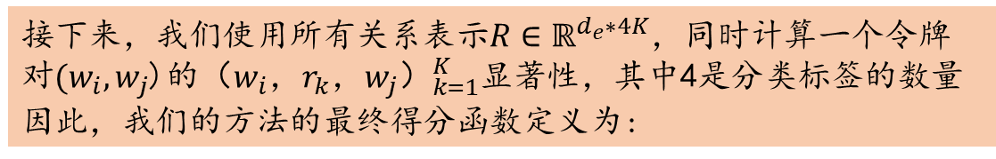
Scoring-based Classifier（关系分类器）
输入句子，BERT编码
然后，我们列举了所有可能的$（e_{i}，r_{k}，e_{j}）$组合，并设计了一个分类器来分配高置信度标签，其中$r_{k}$是随机初始化的关系表示。直观地说，我们可以使用输入为$（e_{i}，r_{k}，e_{j}）$的简单分类网络来实现这一目标。然而，这种直觉有两个缺陷：一方面，一个简单的分类器不仅不能充分挖掘实体和关系之间的相互作用，而且很难对三元组固有的结构信息进行建模。另一方面，使用$（e_{i}，r_{k}，e_{j}）$作为输入意味着模型至少需要执行$L∗K∗L$计算来对所有组合进行分类，这在时间上是不可接受的。
受知识图谱嵌入技术的启发，使用了HoLE
得分函数定义为：
$h,t$are head and tail representations, respectively
*表示相关，用于挖掘两个实体之间的潜在依赖关系.
接下来，我们使用所有关系表示$R∈ℝ^{d_{e}∗4K}$，同时计算一个令牌对$(w_{i},w_{j}$)的${（w_{i}，r_{k}，w_{j}）}_{k=1}^{K}$显著性，其中4是分类标签的数量
因此，我们的方法的最终得分函数定义为:
9

Slide 12
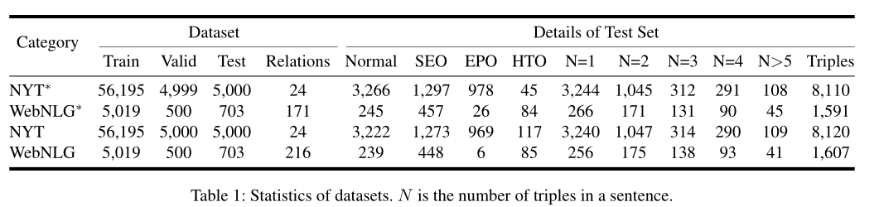
实验部分
数据集
NYT和WebNLG。前者用于远程监督关系提取。后者最初是为自然语言生成（NLG）而创建的。NYT和WebNLG都有两个版本：一个版本只注释实体的最后一个单词，另一个版本注释实体的整个范围。我们将第一个版本的数据集表示为NYT∗和WebNLG∗, 第二个版本是NYT和WebNLG。为了进一步研究所提出的OneRel在处理复杂场景方面的能力，我们将测试集按重叠模式和三元数进行拆分。这两个数据集的详细统计数据如表1所示。
9

Slide 13
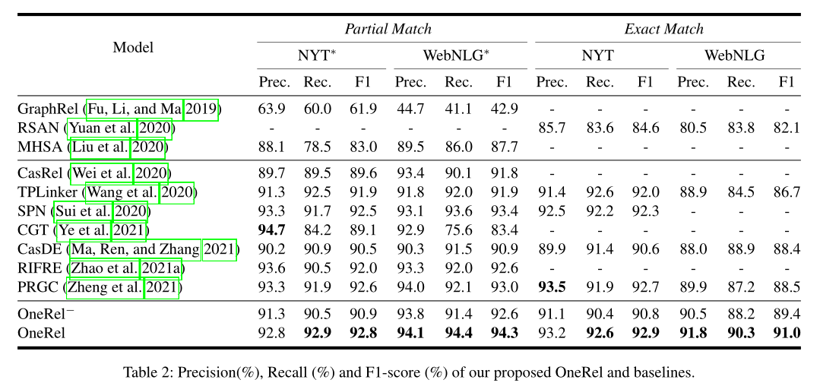
实验部分
主要实验
9

Slide 14
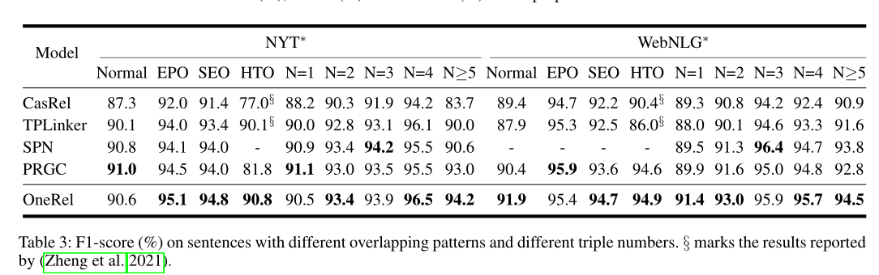
实验部分
复杂场景
9

Slide 15
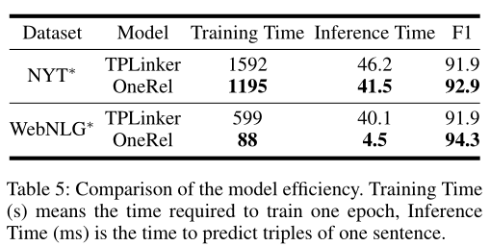
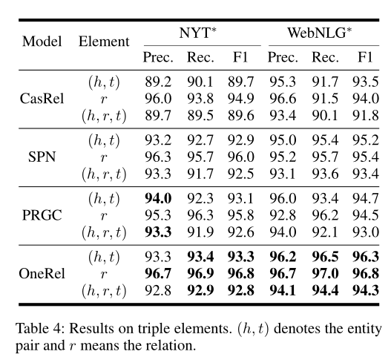
实验部分
不同子任务
时间效率
9

Slide 16
谢谢聆听，请各位批评指正！
汇报人：张浩堃
2022年4月8日

